Slide 1
分块（莫队算法）
优雅的暴力

Slide 2
分块
分块的基本思想是，通过对原数据的适当划分，并在划分后的每一个块上预处理部分信息，从而较一般的暴力算法取得更优的时间复杂度。
分块是一种很灵活的思想，相较于树状数组和线段树，分块的优点是通用性更好，可以维护很多树状数组和线段树无法维护的信息。

Slide 3
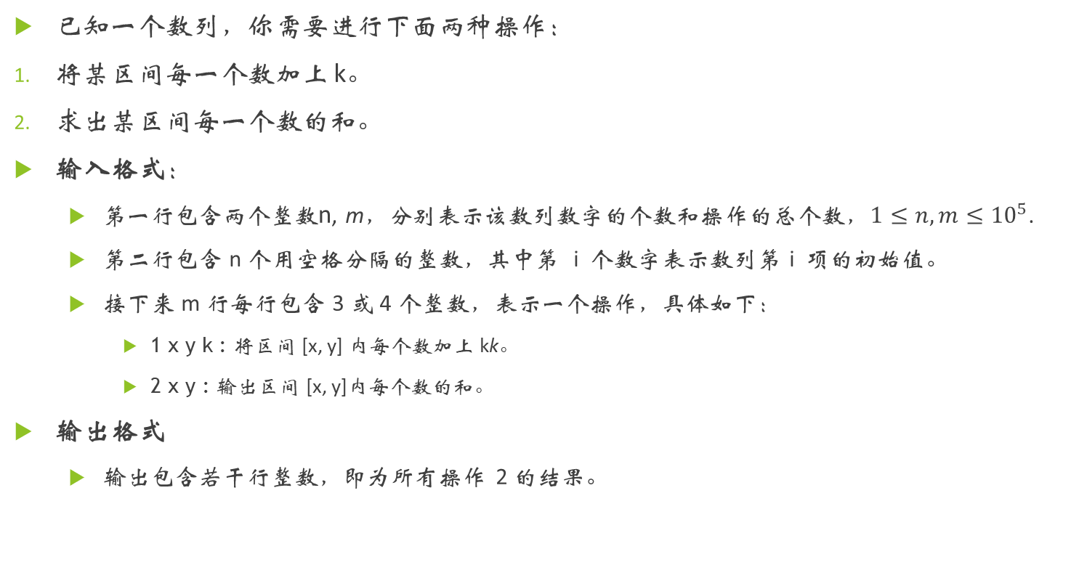
先来看一个例题：
已知一个数列，你需要进行下面两种操作：
将某区间每一个数加上 k。
求出某区间每一个数的和。
输入格式：
第一行包含两个整数n, m，分别表示该数列数字的个数和操作的总个数，$1≤n, m≤{10}^{5}$.
第二行包含 n 个用空格分隔的整数，其中第 i 个数字表示数列第 i 项的初始值。
接下来 m 行每行包含 3 或 4 个整数，表示一个操作，具体如下：
1 x y k : 将区间 [x, y] 内每个数加上 kk。
2 x y : 输出区间 [x, y]内每个数的和。
输出格式
输出包含若干行整数，即为所有操作 2 的结果。

Slide 4
先来看一个例题：
样例输入：
5 5
1 5 4 2 3
2 2 4
1 2 3 2
2 3 4
1 1 5 1
2 1 4
样例输出：
11
8
20

Slide 5
如果用朴素算法（暴力）
区间求和
从 l 到 r 遍历一次，把每个值都加上 k
对于区间加
从 l 到 r 遍历一次，把每个值加起来

Slide 6
虽然这样很傻，但分块就是在这个基础上优化的！

Slide 7

分块优化
我们把长度为 n 的序列分成若干块，把每一块当作一个整体
（根据基本不等式，当分成$\sqrt{n}$ 块时，时间复杂度最小（O(m$\sqrt{n}$)）

Slide 8
分块优化
区间求和
对于零散的部分
我们只需要暴力求和，再加上中间的完整块
对于整块的部分
直接加上每一个整块的和
对于区间加
对于零散的部分
我们同样用暴力把每个加上k（注意要更新一下区间和的值）
对于整块的部分
对每块维护一个懒标记 lazy，表示当前块元素需要全部加上 lazy
区间和的值只要加上 lazy * (这个区间的长度)

Slide 9
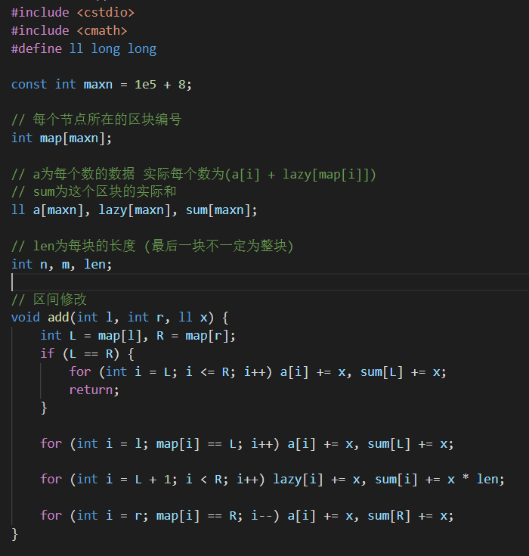
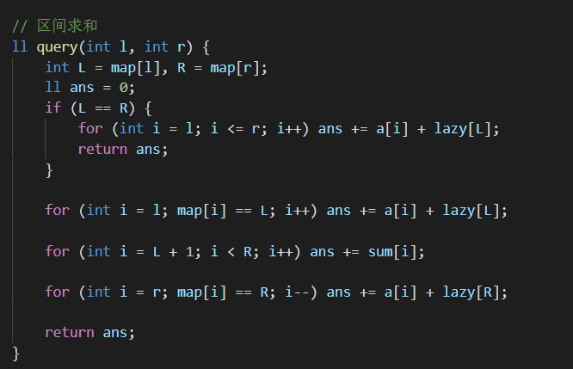
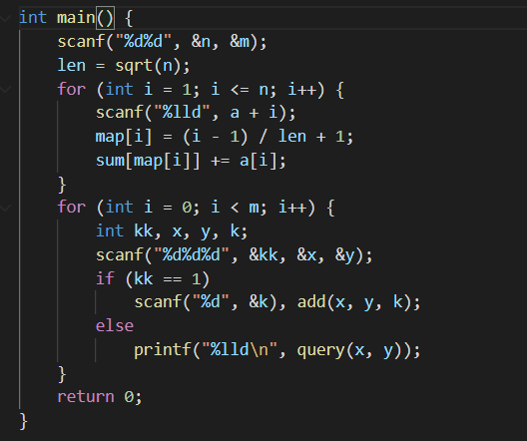
代码

Slide 10
谢谢大家
祝大家结业考试取得好成绩

